Slide 1
Kỹ thuật xử lý ảnh số
Giảng viên: TS. Nguyễn Thúy Bình
Email: thuybinh_ktdt@utc.edu.vn

Slide 2
Nội dung môn học
Thời lượng: 2 tín chỉ (9 buổi LT + 4 buổi BT)
Đánh giá học phần:
Điểm danh: 10%
Điểm bài tập: 15%
Bài kiểm tra: 15%
Thi kết thúc học phần: 60%

Slide 3
Nội dung môn học
Lý thuyết
Tổng quan về xử lý ảnh
Cải thiện và nâng cao chất lượng ảnh
Phát hiện và tách biên ảnh
Phân vùng ảnh
Xử lý ảnh nhị phân
Bài tập+Thực hành:
Biểu diễn ảnh và biến đổi không gian màu
Co giãn độ tương phản, cân bằng lược đồ mức xám
Lọc nhiễu
Phát hiện biên ảnh
Phân vùng ảnh

Slide 4
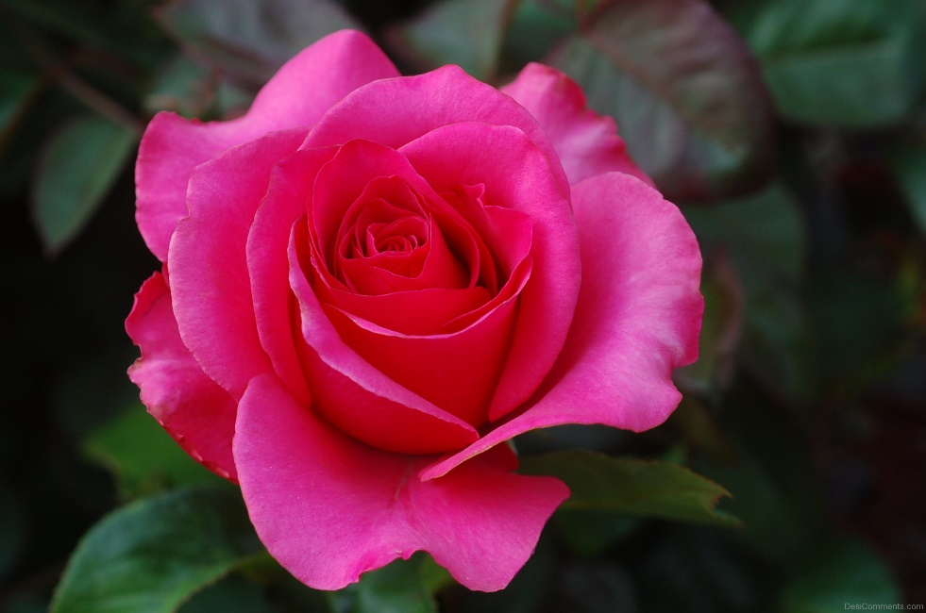
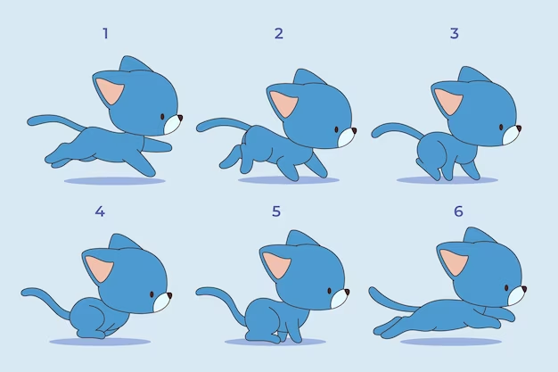
Tổng quan về xử lý ảnh
Ảnh: thông tin về vật thể/đối tượng mà con người quan sát và cảm nhận được bằng mắt và hệ thần kinh.
Ảnh số: là tập hợp các điểm ảnh (pixel). Cường độ sáng tại mỗi điểm ảnh được coi là hàm theo tọa độ không gian F(x,y).
Ảnh tĩnh
Chuỗi ảnh

Slide 5
Tổng quan về xử lý ảnh
Các kỹ thuật xử lý ảnh số cơ bản

Slide 6
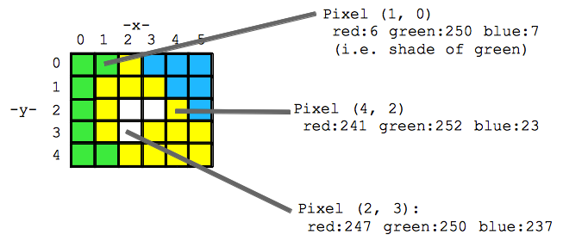
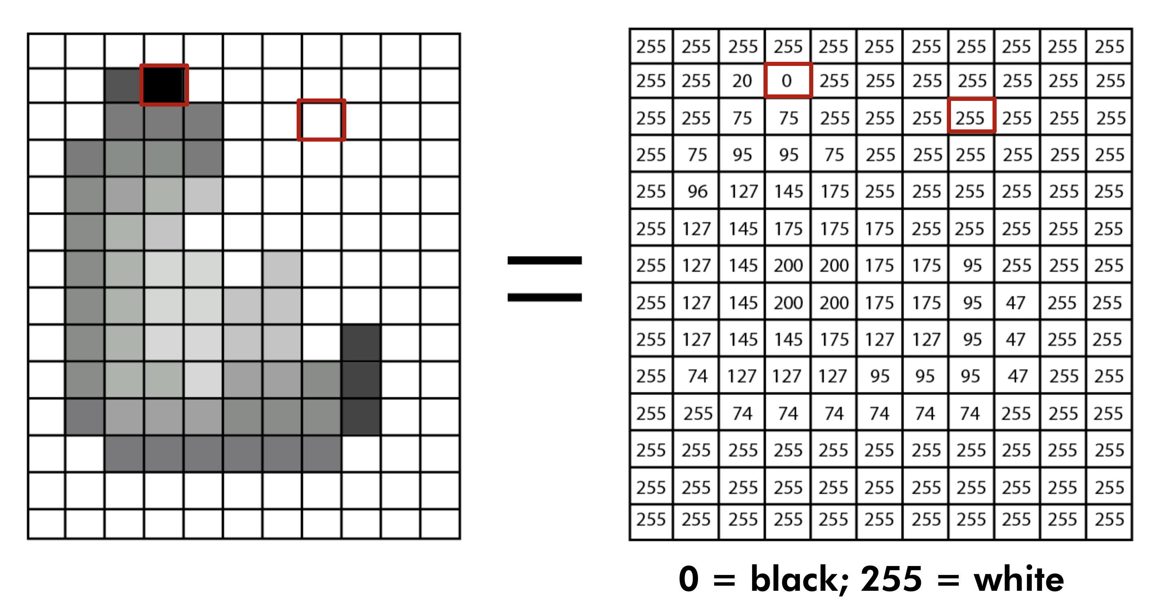
Tổng quan về xử lý ảnh
Phân loại ảnh số
Ảnh nhị phân: 1 bit/pixel (0/1)
Ảnh mức xám: 8 bit/pixel
Ảnh màu: 16-24 bit/pixel (RGB, HSV, YCbCr, Lab)
Ảnh xám
Ảnh màu

Slide 7
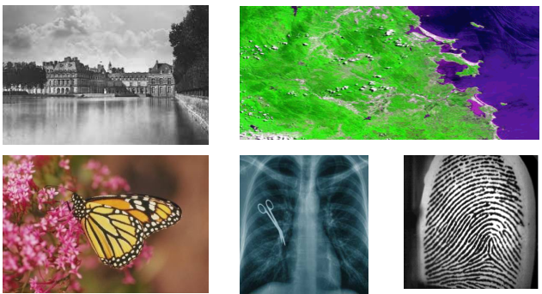
Tổng quan về xử lý ảnh
Ảnh xám
Ảnh vệ tinh
Ảnh màu RGB
Ảnh y tế
Ảnh sinh trắc học

Slide 8
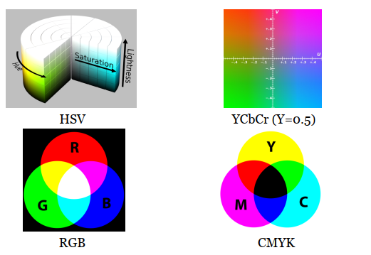
Tổng quan về xử lý ảnh
Một số không gian màu

Slide 9
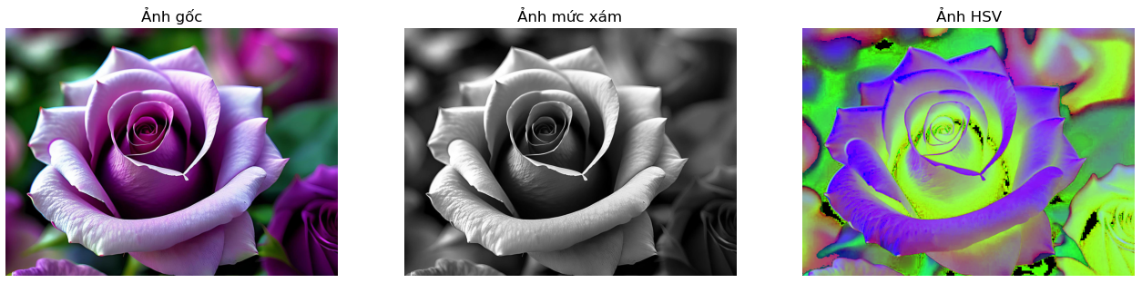
Tổng quan về xử lý ảnh
Chuyển đổi không gian màu

Slide 10
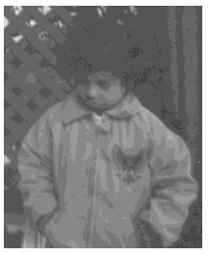
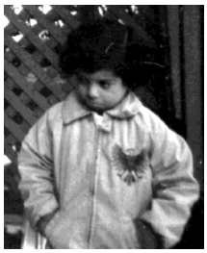
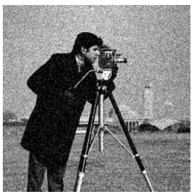
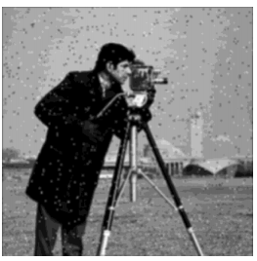
Tổng quan về xử lý ảnh
Nâng cao chất lượng ảnh
Nâng cao độ tương phản
Làm mịn ảnh (loại bỏ nhiễu)

Slide 11
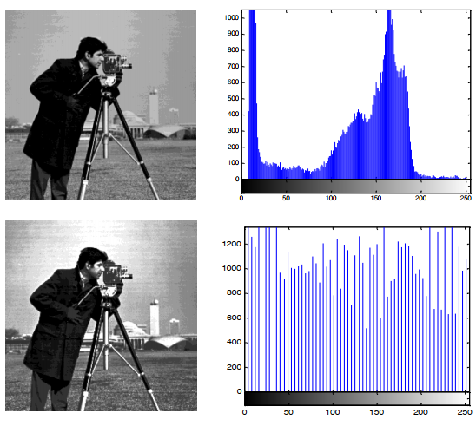
Tổng quan về xử lý ảnh
Nâng cao chất lượng ảnh
Cân bằng histogram

Slide 12
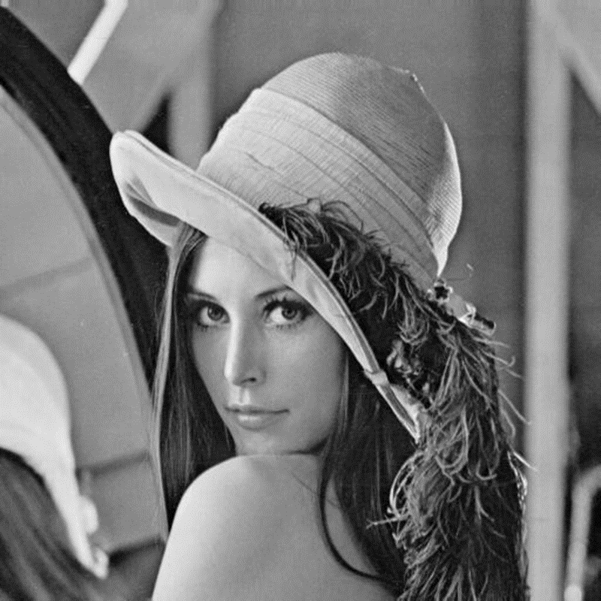
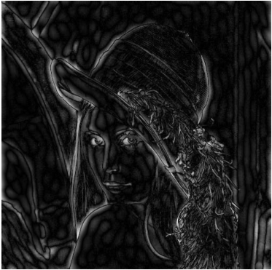
Tổng quan về xử lý ảnh
Phát hiện biên

Slide 13
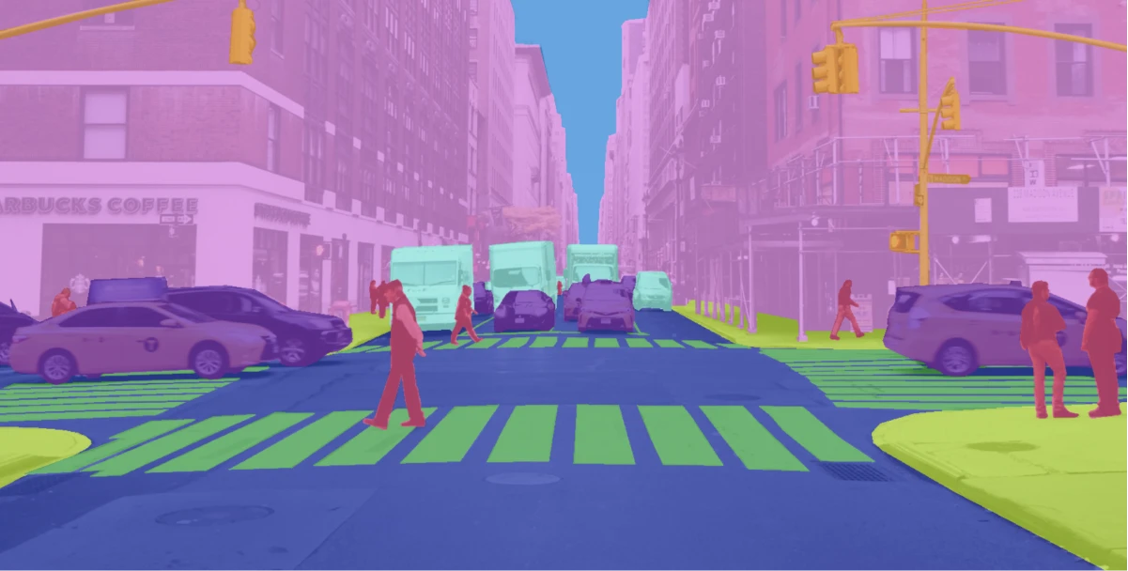
Tổng quan về xử lý ảnh
Phân vùng ảnh

Slide 14
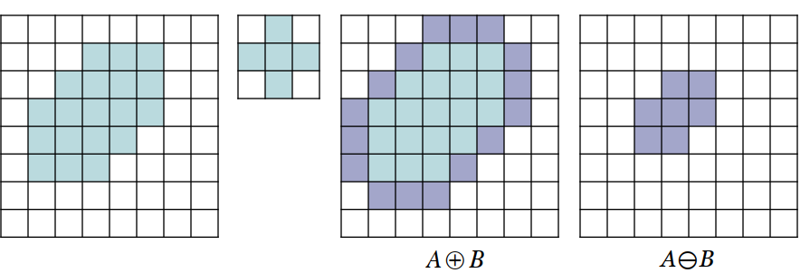
Tổng quan về xử lý ảnh
Toán tử hình thái
Phép giãn nở (dilation)
Phép xói mòn (erosion)

Slide 15
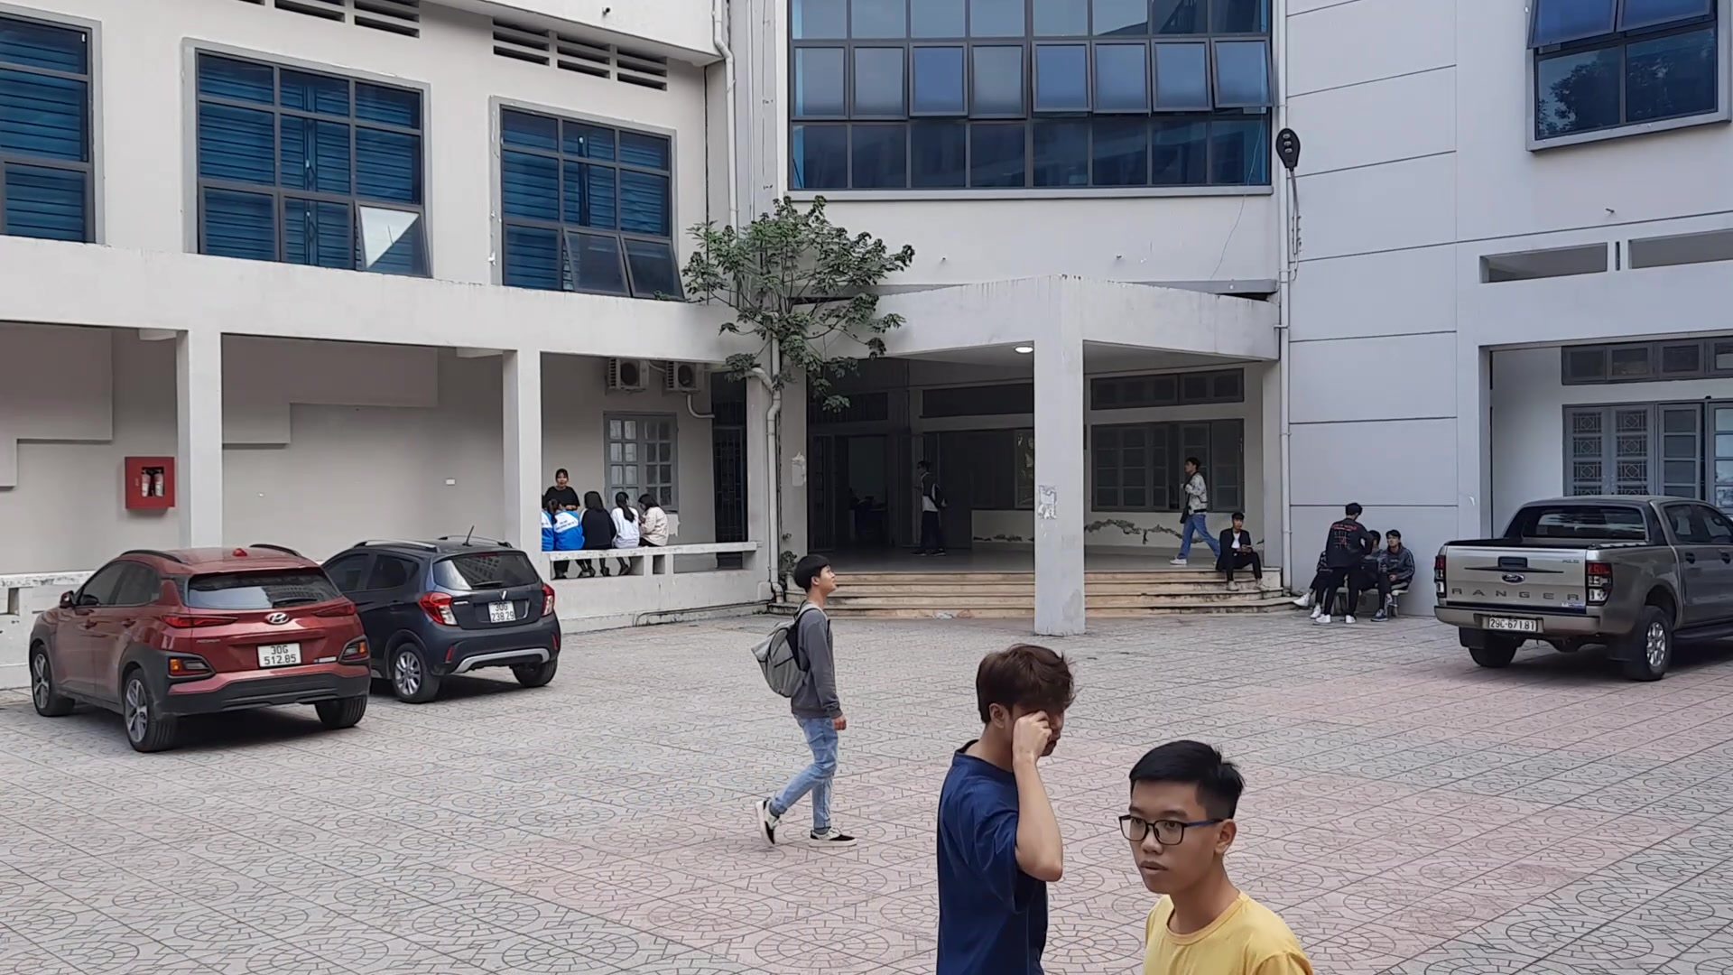
Tổng quan về xử lý ảnh
Phát hiện và nhận dạng đối tượng

Slide 16




Tổng quan về xử lý ảnh
OpenCV vàPython

Slide 17
OpenCV và Python
Là thư viện chuyên về xử lý ảnh
Chạy trên nhiều nền tảng ngôn ngữ khác nhau
Cài đặt:
Cài đặt Anaconda Python (https://www.anaconda.com)
Trên cửa sổ lệnh của Anaconda gõ lệnh: pip install opencv-python
Chạy trên Google Colab
Gõ lệnh: !pip install opencv-python

Slide 18
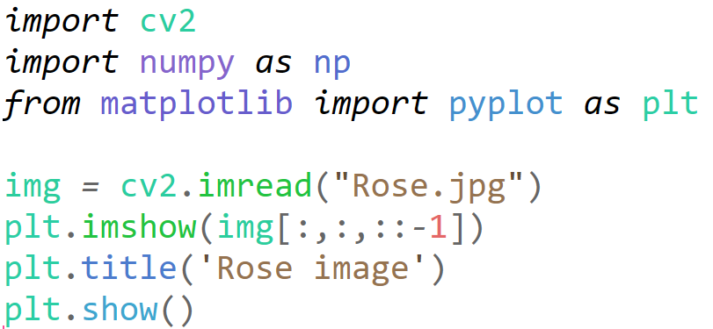
OpenCV và Python
Đọc và hiển thị ảnh
Đường dẫn ảnh
Hiển thị RGB

Slide 19
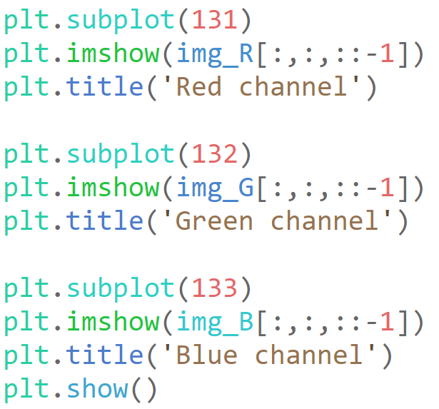
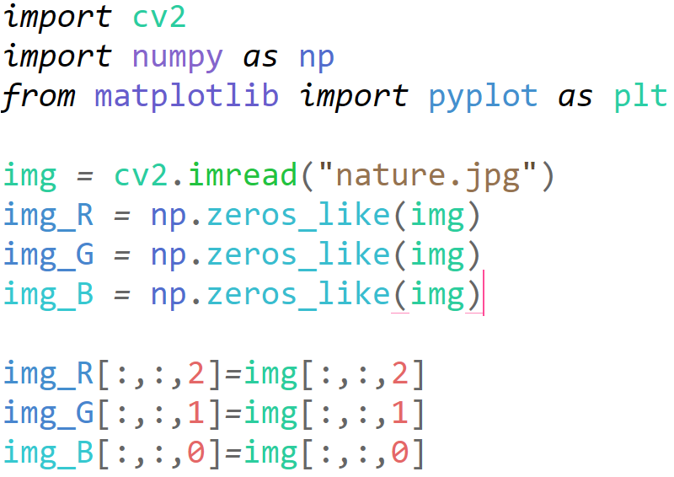
OpenCV và Python
Truy xuất kênh màu

Slide 20
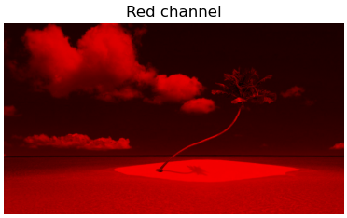
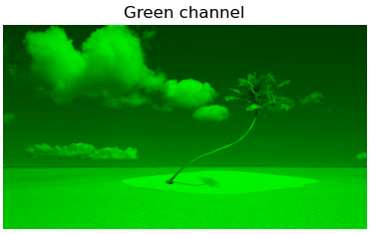

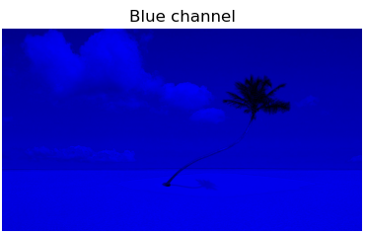
OpenCV và Python
Truy xuất kênh màu
img[:,:,0] | Kênh Blue
img[:,:,1] | Kênh Green
img[:,:,2] | Kênh Red
R
G
B

Slide 21
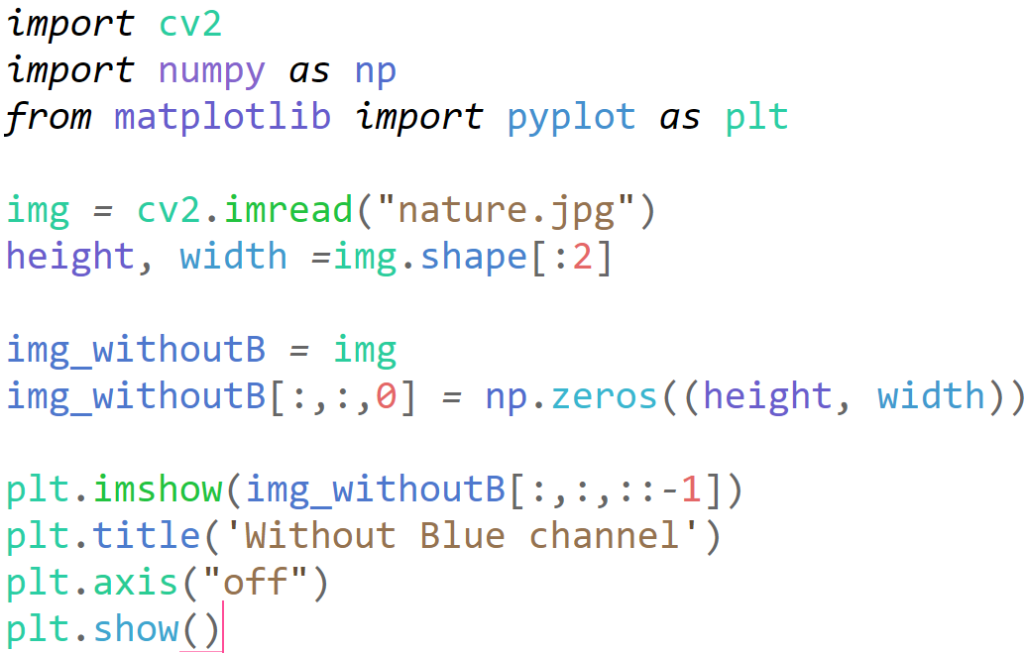
OpenCV và Python
Lọc kênh màu

Slide 22
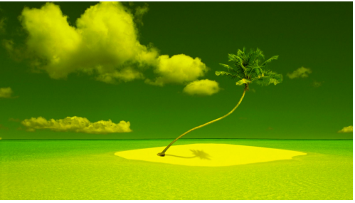

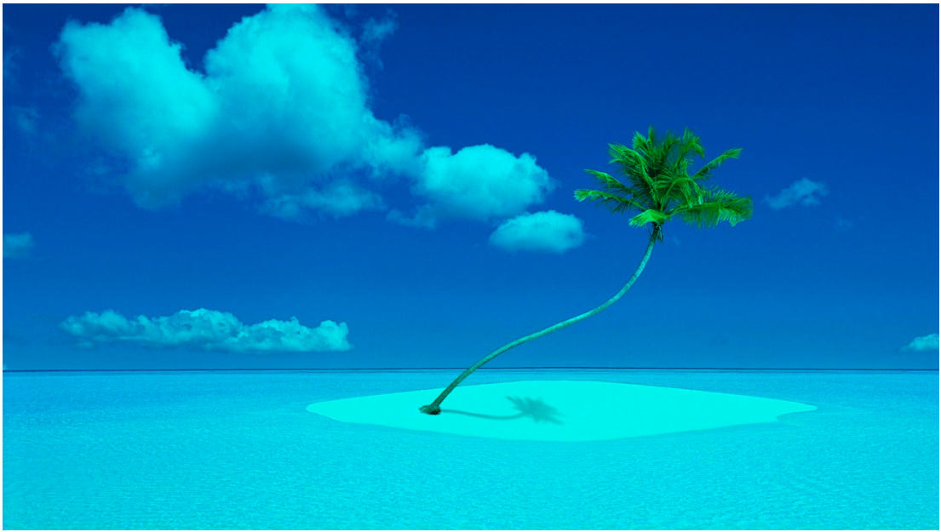
OpenCV và Python
Lọc kênh màu
without B
without G
without R

Slide 23
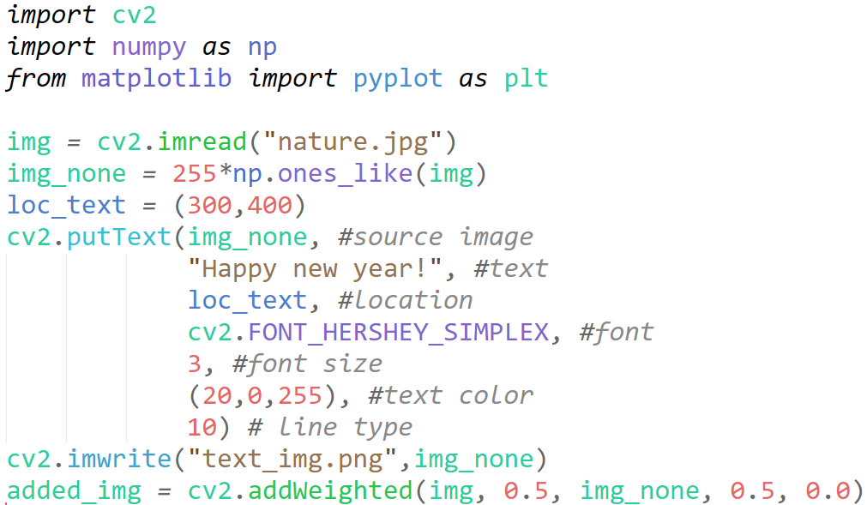
OpenCV và Python
Chèn chữ vào ảnh
Giá trị back ground
Độ mờ của ảnh là 0.5;
Muốn giữ nguyên màu sắc thì để trọng số là 1

Slide 24
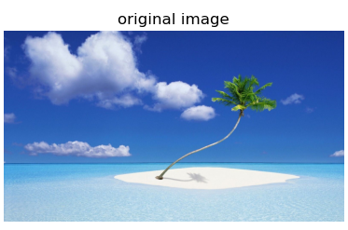
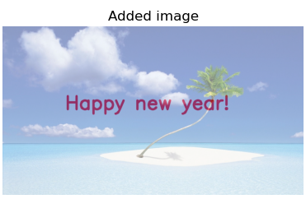

OpenCV và Python
Cộng 2 ảnh

Slide 25
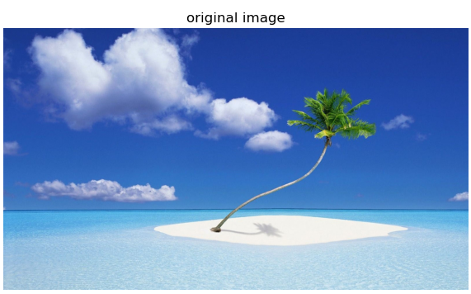
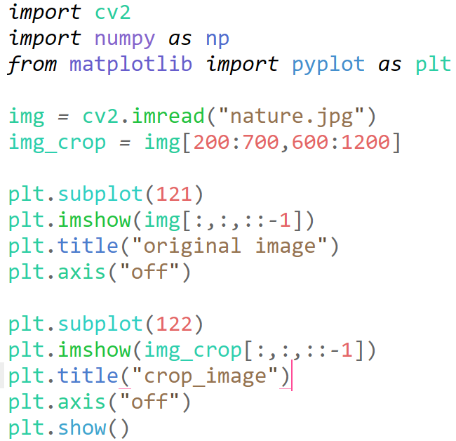
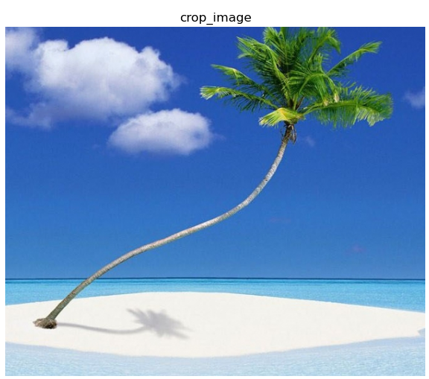
OpenCV và Python
Trích vùng ảnh (Crop)

